Slide 1
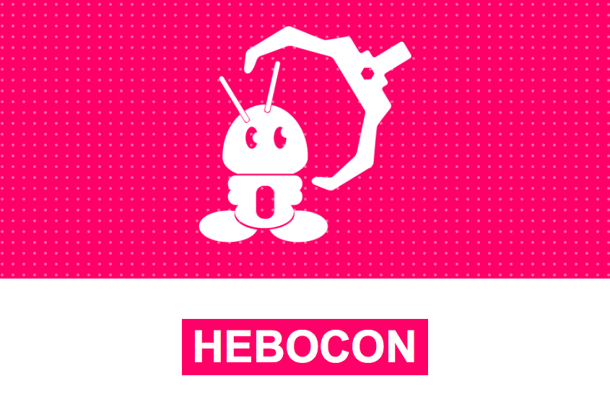
Mechatronica
Hoe beweegt een robot

Slide 2
Inhoud
Wat is mechatronica?
Wat is mechanica?
Hoe beweegt mijn robot?
Wat is electronica?
Eigen robot aansluiten

Slide 3
Wat is mechatronica?
Mechatronica is een samentrekking van twee woorden:
MECHAnica elecTRONICA

Slide 4
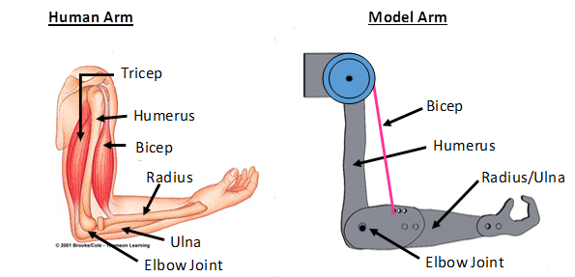
Wat is mechanica?
Mechanics is een engels woord; voluit: Mechanical Engineering
In het nederlands heet het: Werktuigbouwkunde
Bij mechanica denk je na over:
Hoe beweegt een robot (of bijvoorbeeld een auto)?
Hoe krijg ik dat voor elkaar?
Je ontwerpt hier dus de spieren en gewrichten van de robot

Slide 5
Hoe beweegt mijn robot?
Het motortje heeft een as dat rond draait
De as draait heel snel rond
De motor kan als volgt gebruikt worden:
Voor het laten draaien van wielen;
Om te kunnen trillen/hobbelen;
Om iets anders te laten bewegen.

Slide 6
Wat is electronica?
Electronica is een onderdeel van electrotechniek
Electrotechniek is een vak dat leert hoe we electriciteit kunnen gebruiken/toepassen
Bij electronica doen we dit bij apparaten (robots)
Dit doen we door gebruik te maken van een stroomkring
Een stroomkring bestaat minstens uit een batterij, draden en motor

Slide 7
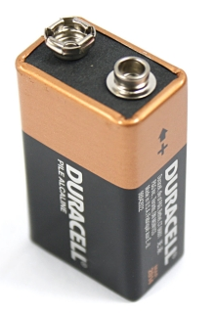
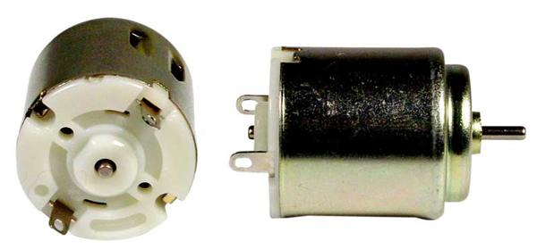
Eigen robot aansluiten

